Slide 1
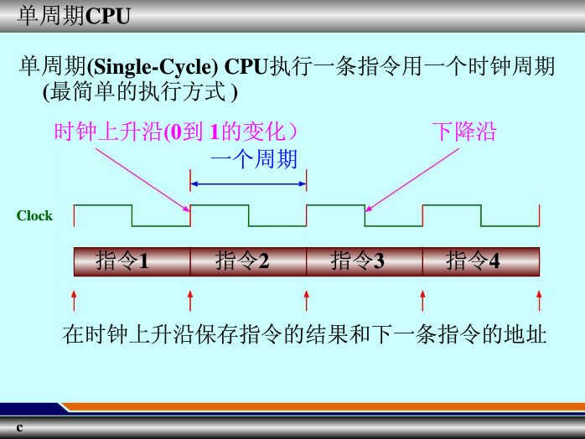

Slide 2
PC
DataMemRW
ALUM2Reg
ExtSel
PCWre
4
InsMemRW
zero
0
1
32
Control
Unit
单
周
期
CPU
数
据
通
路
图
Control
Unite
ALUSrcB
+
+
<<2
<<2
控制器
6
RegOut
ALUOp
[2..0]
PCSrc
CLK
RegWre
PC
[31..26]
32
rs
5
WE
Read Reg1
Read Reg2
Read Data1
Write Reg
Register File
Read Data2
Write Data
1
DataMemRW
RW
IAddr
IDataOut
IDataIn
Ins. MEM
rt
5
寄存器组
32
32
32
A
zero
CLK
0
1
zero
ALU
ALU
Reset
5
rd
32
32
result
32
32
0
1
B
指令存储器
ALUM2Reg
3
RW
DAddr
Data MEM
DataOut
DataIn
0
1
16 [15..0]
sign、zero
extend
ExtSel
sign、zero
extend
32
数据存储器
有、无符号数扩展
32

Slide 3
(1) add rd , rs, rt ; op, rs, rt, rd
(2) addi rt , rs ,immediate ; op, rs, rt, immediate
(3) sub rd , rs , rt
(4) ori rt , rs ,immediate ; op, rs, rt, immediate
(5) and rd , rs , rt
(6) or rd , rs , rt
(7) move rd , rs
(8) sw rt ,immediate(rs) ; 写存储器, op, rs, rt, immediate
(9) lw rt , immediate(rs) ; 读存储器, op, rs, rt,i mmediate
(10) beq rs,rt,immediate ; op, rs, rt, immediate
(11) halt 停机

Slide 4
相关部件及引脚说明：
Instruction Memory：指令存储器，
IAddr，指令存储器地址输入端口
IDataIn，指令存储器数据输入端口（指令代码输入端口）
IDataOut，指令存储器数据输出端口（指令代码输出端口）
RW，指令存储器读写控制信号，为1写，为0读
Data Memory：数据存储器，
DAddr，数据存储器地址输入端口
DataIn，数据存储器数据输入端口
DataOut，数据存储器数据输出端口
RW，数据存储器读写控制信号，为1写，为0读

Slide 5
Register File：（寄存器组）
Read Reg1，rs寄存器地址输入端口
Read Reg2，rt寄存器地址输入端口
Write Reg，将数据写入的寄存器端口，其地址来源rt或rd字段
Write Data，写入寄存器的数据输入端口
Read Data1，rs寄存器数据输出端口
Read Data2，rt寄存器数据输出端口
WE，写使能信号，为1时，在时钟上升沿写入
ALU：
result，ALU运算结果
zero，运算结果标志，结果为0输出1，否则输出0

